Slide 1
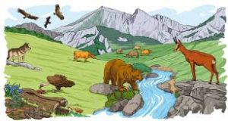
LOS ECOSISTEMAS

Slide 2
LOS ECOSISTEMAS: Conjunto formado por los seres vivos y el medio en el que habitan
Elementos
de un
ecosistema
Medio físico (componentes no vivos de un ecosistema)
Seres vivos (animales, plantas, algas, hongos, bacterias…)
A todos los ecosistemas de la Tierra se les denomina ecosfera.
Medios acuáticos
Medios terrestres
El conjunto de todos los seres vivos que habitan en la Tierra se denomina biosfera.
Todos los individuos de una especie que habitan en un ecosistema forman una población.
En un ecosistema hay muchas poblaciones, las cuales constituyen una comunidad.

Slide 3
Tipos de ecosistemas terrestres
Ecosistemas terrestres
Los bosques
Las praderas
Los desiertos
Bosque atlántico
Bosque mediterráneo
Las estepas

Slide 4
Tipos de ecosistemas acuáticos
Ecosistemas acuáticos
De agua salada
De agua dulce
Lagunas
Mar abierto
Playas
Costas rocosas
Ríos

Slide 5
Ejercicio práctico
Realiza un trabajo de investigación sobre los ecosistemas del Valle de los Pedroches. Después, expón tus conclusiones en formato digital y preséntalo a tus compañer@s.

Slide 6
Las relaciones en los ecosistemas
Relación entre los seres vivos y el medio físico
Se llama hábitat a las condiciones que existen en el lugar del ecosistema en el que habita una especie.
Los seres vivos se adaptan al medio en el que viven y lo transforman

Slide 7
Cadena alimentaria
Productores
Consumidores primarios
Consumidores secundarios
Carroñeros
Descomponedores

Slide 8
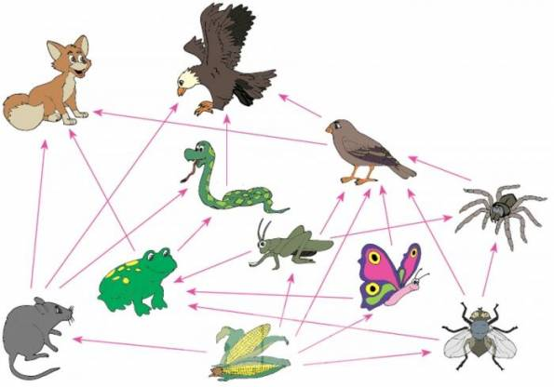
Las redes alimentarias son una representación de las distintas cadenas alimentarias de un ecosistema.

Slide 9
Otras relaciones entre los seres vivos
Relaciones entre los seres vivos
Mutualismo
Relación que se establece entre dos seres vivos en la que ambos se benefician
Comensalismo
Relación en la que un ser vivo se alimenta de los restos de la comida de otro ser vivo
Parasitismo
Competencia
Se produce cuando un ser vivo obtiene un beneficio de otro, que resulta perjudicado
Se da cuando dos especies tienen las mismas necesidades

Slide 10
Actividades
Escribe tres cadenas alimentarias típicas de los ecosistemas del Valle de los Pedroches.
Escribe dos ejemplos de cada tipo de relaciones alimentarias entre seres vivos que se producen en los ecosistemas del Valle de los Pedroches.

